Slide 1


Читайте! Читайте! Читайте!

Slide 2


ЧИТАЙТЕ КНИГИ, И ВЫ ОТКРОЕТЕ ОКЕАНЫ ЗНАНИЙ!

Slide 3

Люди перестают мыслить лишь в том случае, когда перестают читать
Д.Дидро
В чем польза чтения? Что имеют в виду люди, утверждая, что читать полезно? Почему многие продолжают читать, ведь не только для того чтобы расслабиться, отдохнуть, или просто занять свободное время?

Slide 4

ЧИТАТЬ НЕ ВРЕДНО - ВРЕДНО НЕ ЧИТАТЬ!

Slide 5
Книга — книгой, а мозгами
двигай
Книга поможет в труде, выручит в
беде
Книга – твой друг, без нее как без
рук
Кто много читает, тот много
знает
С книгой поведешься – ума
наберешься
Нет умного соседа – с книгой
беседуй
Прочел хорошую книгу – встретился с
другом
Будешь книги читать-будешь все
знать !

Slide 6
Великие люди о значении книги в жизни человека:
«Книга, быть может, наиболее сложное и великое чудо из всех чудес, сотворенных человечеством на пути к счастью и могуществу будущего».
М.Горький
«Как из копеек составляются рубли, так и из крупинок прочитанного составляется знание».
В.И.Даль
«Любите книгу, она облегчит вам жизнь, дружески поможет разобраться в пестрой и бурной путанице мыслей, чувств, событий, она научит вас уважать человека и самих себя, она окрыляет ум и сердце чувством к миру, к человеку».
М.Горький
«Учитесь и читайте. Читайте книги серьезные. Жизнь сделает остальное».
Ф.М.Достоевский
«Читайте! Пусть не будет ни одного дня, когда бы вы не прочли хотя бы одной страницы новой книги»
К.Г.Паустовский

Slide 7

Ученые давно выяснили как сохранить ясность ума на протяжении всей жизни: нужно постоянно развивать свой мозг. Один из лучших способов делать это — регулярно и вдумчиво читать.
Вот еще 10 причин, почему читать книги полезно:

Slide 8
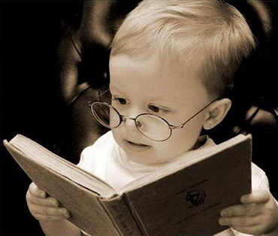

1.Чтение книг увеличивает словарный запас
Когда вы читаете произведения разных жанров, то сталкиваетесь со словами, которые обычно не используются в повседневной речи. Если какое-то слово вам незнакомо, совсем не обязательно искать в словаре его определение. Иногда о значении термина можно понять по содержанию. Чтение помогает не только в увеличении словарного запаса, но и повышает вашу общую грамотность.

Slide 9


2. Чтение помогает общаться с людьми
За счет чтения повышается не только грамотность, но и ваши речевые навыки — способность четко, ясно и красиво формулировать свои мысли. Уже после прочтения нескольких классических произведений в вас повысится талант рассказчика. Вы станете более интересным собеседником, производя особенно большое впечатление на тех людей, которые не читают вообще.

Slide 10


3. Чтение снижает стресс
В современном мире избавления от стресса — основная забота многих людей. Богатство и ритмика книжного текста имеет свойство успокаивать психику и освобождать организм от стресса. Особенно помогает в этом регулярное чтение перед сном.

Slide 11


4. Чтение добавляет уверенности
Чтение книг делает нас более уверенными. Когда в разговоре мы демонстрируем высокую эрудицию и глубокое знание того или иного предмета, то невольно ведем себя более уверенно и собранно. А признание окружающими ваших познаний положительно сказывается на самооценке.

Slide 12

Одно из важных преимуществ чтения книг — это тот положительный эффект, который оно оказывает на наше мышление. При чтении мы больше рассуждаем, чтобы понять ту или иную идею произведения. Мы обычно представляем много деталей: персонажей, их одежду, окружающие предметы. Также необходимо помнить множество вещей, которые нужны для понимания произведения. Это тренирует память и логику.
5.Чтение развивает память и мышление

Slide 13


6.Чтение защищает от болезни Альцгеймера
По данным научных исследований, чтение действительно защищает от заболеваний мозга. Когда вы читаете, активность мозга увеличивается и постоянно находится в тонусе, что улучшает его состояние.

Slide 14


7. Чтение делает моложе
Давно доказано, что организм человека стареет быстрее, когда стареет мозг. Чтение заставляет ваш мозг постоянно работать, в результате ваша старость отодвигается.

Slide 15


8. Чтение делает нас более творческими
Креативные люди могут генерировать сразу несколько отличных идей. Откуда их можно взять? Из книг. Читая произведение, вы можете почерпнуть оттуда массу идей, которые впоследствии воплотить в жизнь.

Slide 16
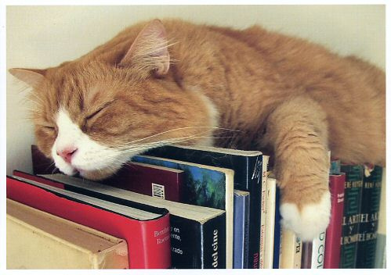
9. Чтение улучшает сон
Если вы систематически будете читать перед сном, то вскоре организм привыкнет к этому, и тогда чтение станет своеобразным сигналом для организма, который говорит о скором отходе ко сну. Таким образом вы не только улучшите свой сон, но и утром будете чувствовать себя бодрее.

Slide 17


10. Чтение улучшает концентрацию
При чтении необходимо сконцентрироваться на содержании произведения, не отвлекаясь на посторонние предметы. Этот навык очень полезен при любой другой деятельности. Также чтение книг развивает объективность и способность принимать взвешенные решения.

Slide 18


Slide 19

«Любите книгу, она облегчит вам жизнь, дружески поможет разобраться в пестрой и бурной путанице мыслей, чувств, событий, она научит вас уважать человека и самих себя, она окрыляет ум и сердце чувством любви к миру, к человеку»
(М. Горький)

Slide 20

Спасибо за внимание!
До новых встреч!

